Slide 1
Introducere în SPIKE PRIME/ ROBOT INVENTOR HUB & software
BY SANJAY AND ARVIND SESHAN

Slide 2
Obiectivele lecției
Învățăm cum operează Hub-ul SPIKE Prime și Robot Inventor
Învățăm care sunt componentele principale ale software-ului SPIKE Prime și Robot Inventor
Învățăm cum te conectezi la Hub.Learn how to connect your Hub

Slide 3
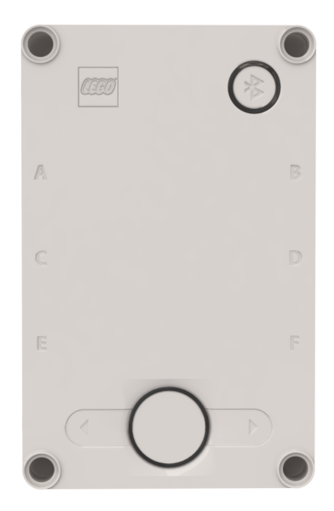
Butoanele hub-ului
Pune Hub-ul în modul partajare Bluetooth
Butonul stânga este utilizat pentru navigarea între programele din meniul de bază.
Selectează programul sau oprești programul când rulează. Ține apăsat pentru 5 secunde pentru a opri Hub-ul. Deschide Hub-ul.
Butonul dreapta pentru navigarea între programe.
1
3
2
4

Slide 4
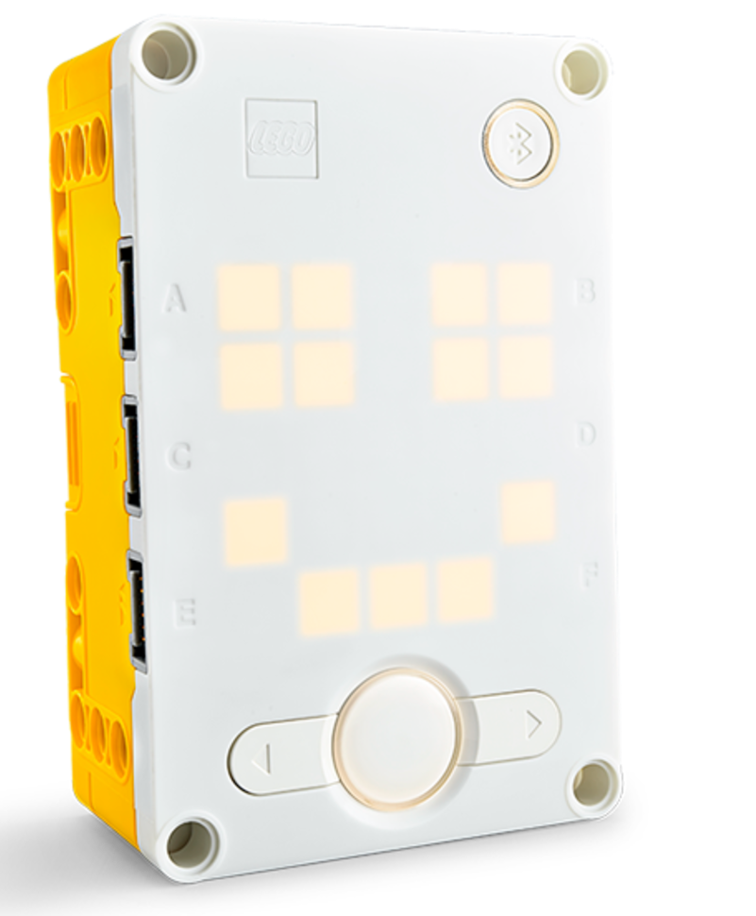
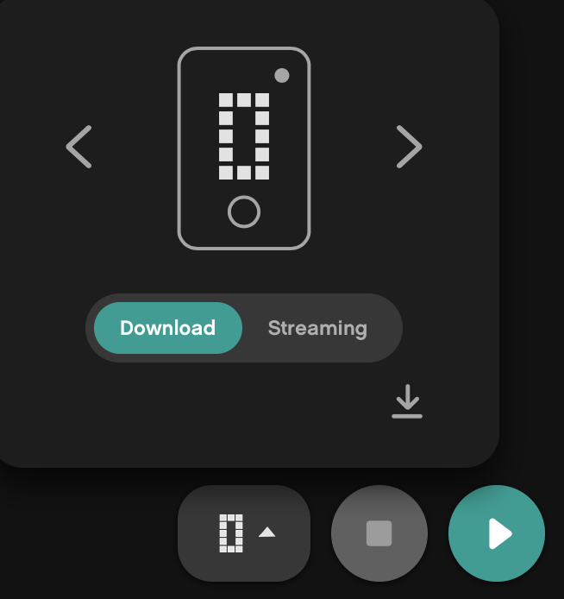
Ecranul hub-ul
Matricea pixel 5x5 LED poate fi utilizată pentru a face desene dar și pentru alegerea programelor
Utilizează săgețile și butonul central pentru a naviga și lansa programe
Poși avea maxim 20 de programe

Slide 5
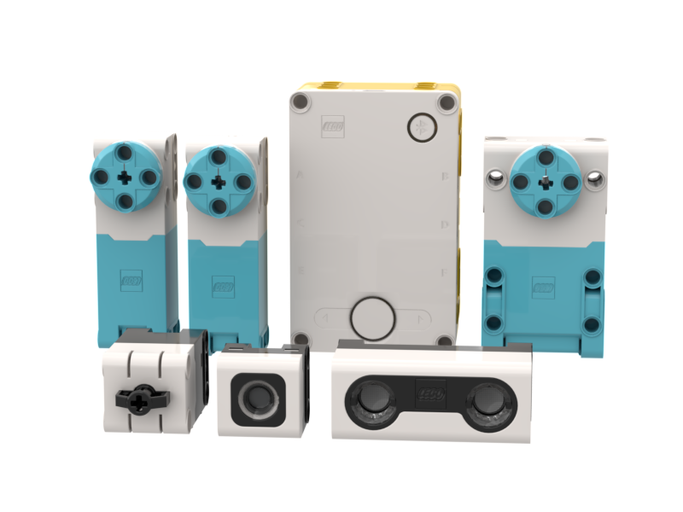
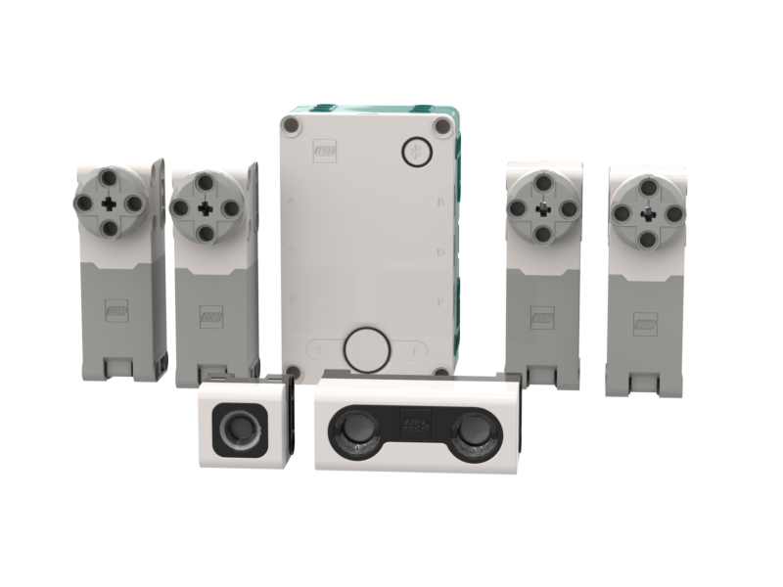
Porturi, Motoare și senzori
Hub-ul are 6 porturi (A-F).
Oricare din porturi poate fi utilizată pentru orice motor sau senzor.
Setul de bază SPIKE Prime vine cu 1 Motor mare și 2 motoare medii, 1 senzor de presiune, 1 senzor de distanță, 1 senzor de culoare, și un senzor giroscopic pe 6 axe IMU (3-axis accelerometer + 3-axis gyro).
Setul de bază Robot Inventor vine cu 4 motoare medii, 1 senzor de distanță, 1 senzor de culoare, și un senzor giroscopic pe 6 axe IMU (3-axis accelerometer + 3-axis gyro).

Slide 6
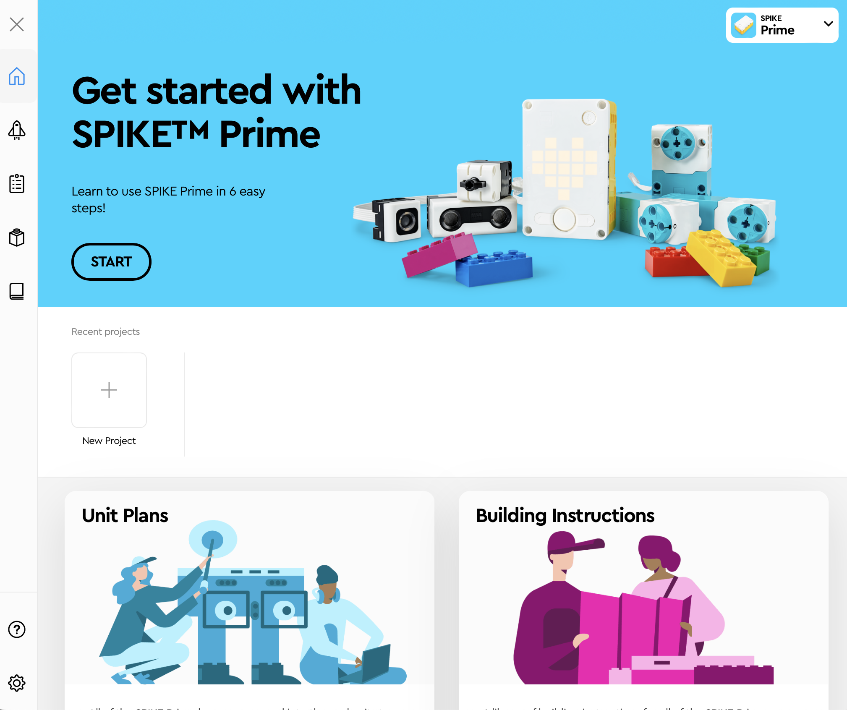
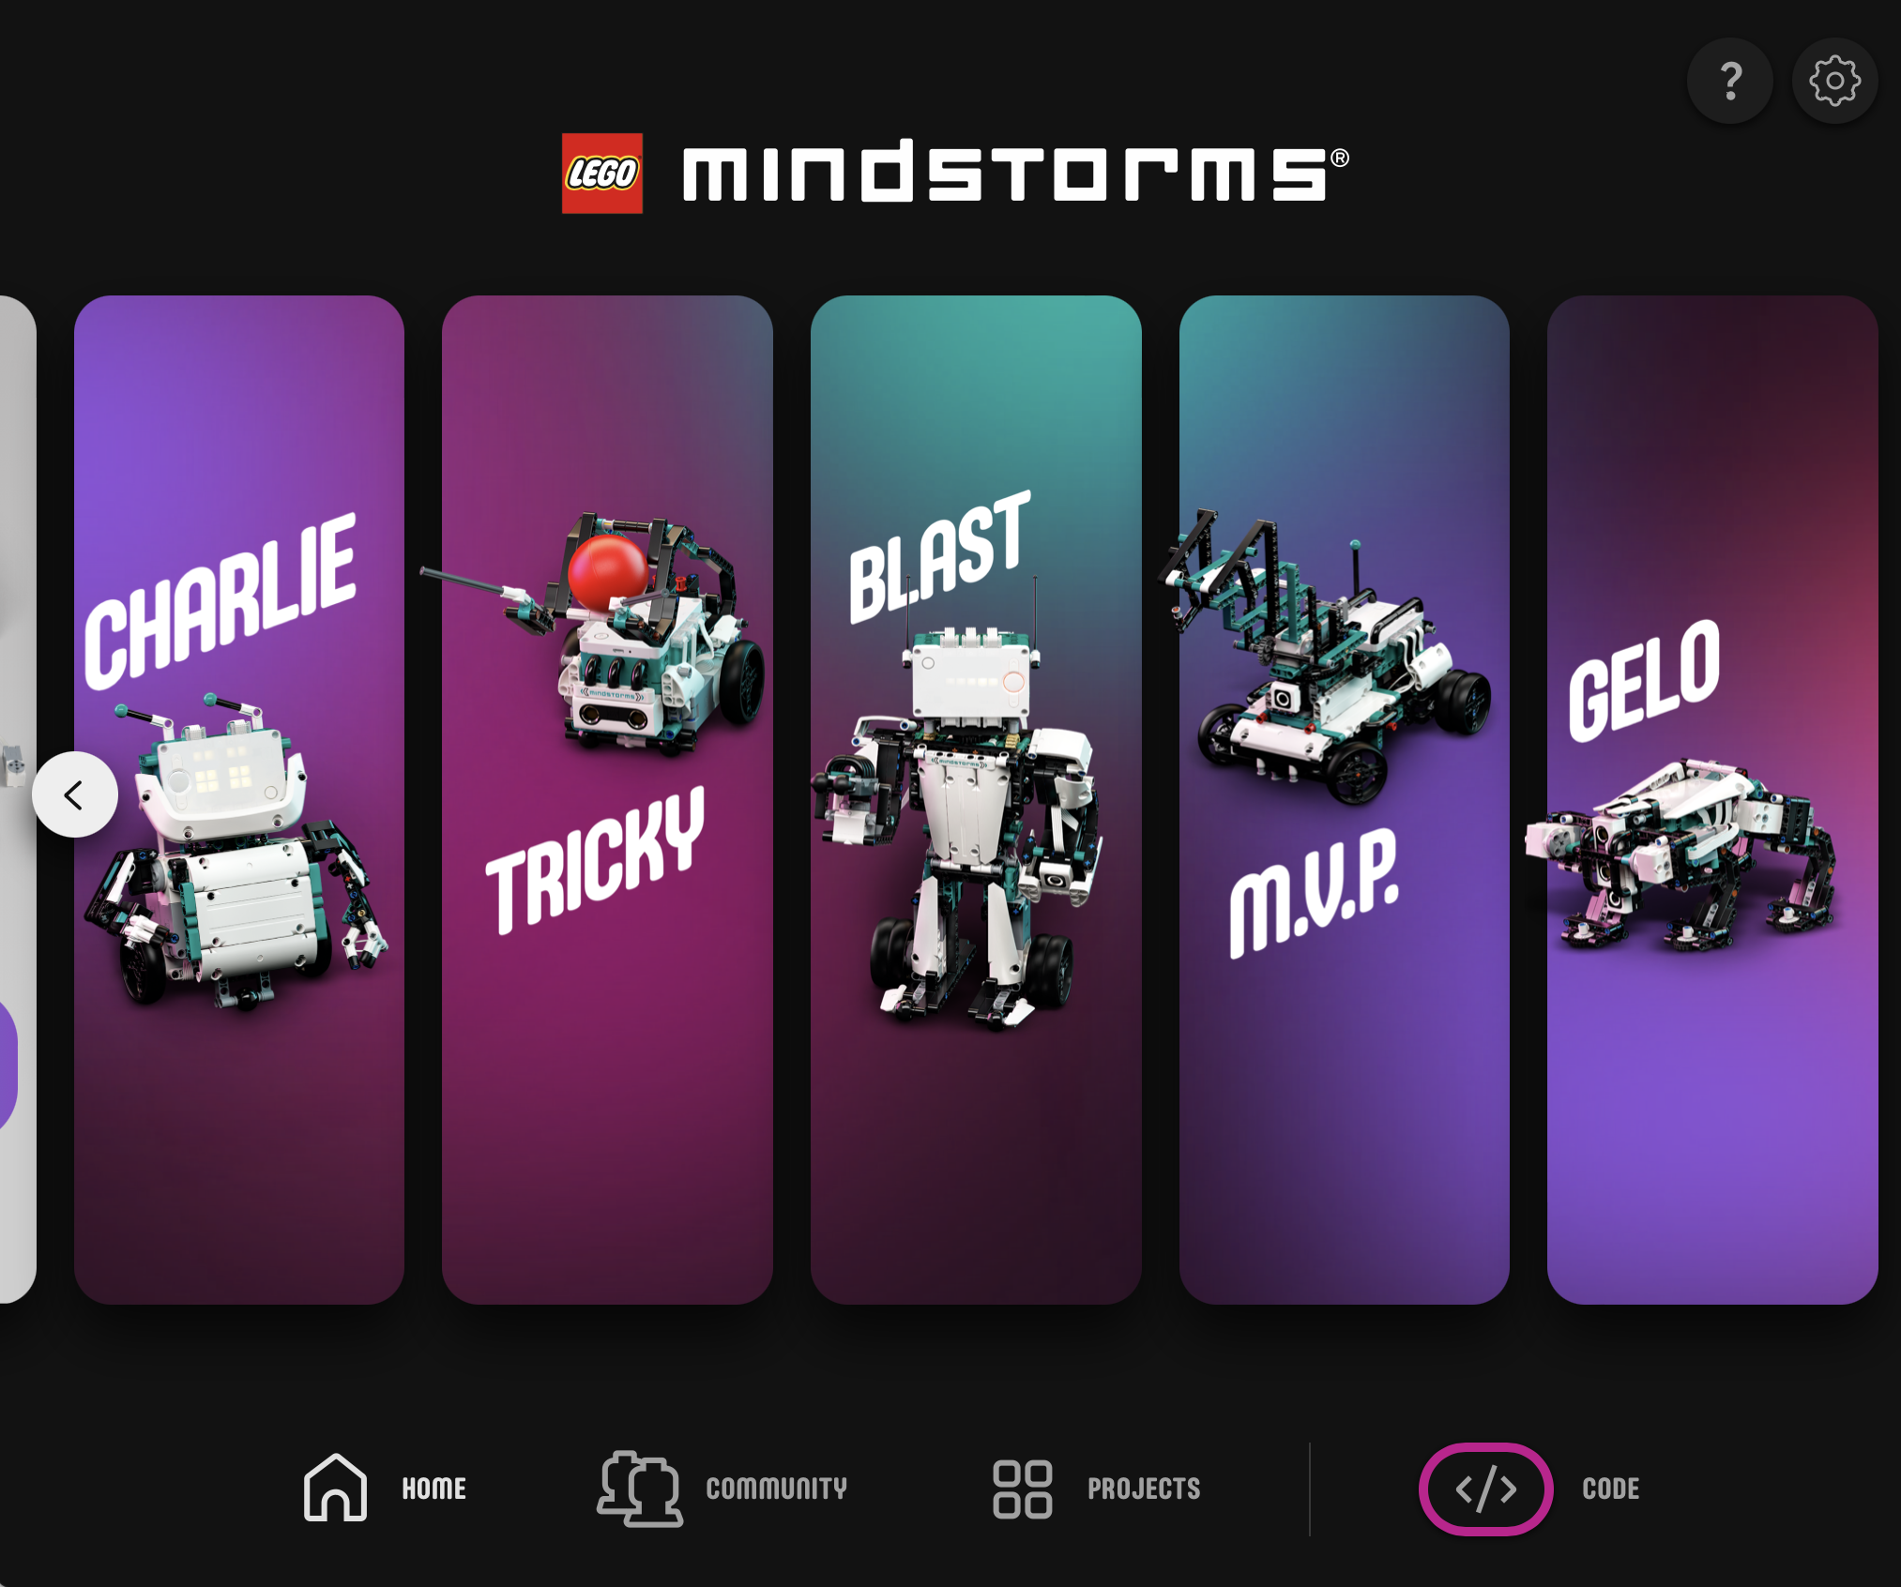
MENiU - acasă
Build Instructions
Help Menu
6 Tutoriale
Proiecte Noi și Recente
Meniu - Ajutor
Mediul de programare
Deschide/Salvează Proiecte
Adăugare Unități
Modele bonus din Comunitate
Instrucțiuni de construcție

Slide 7
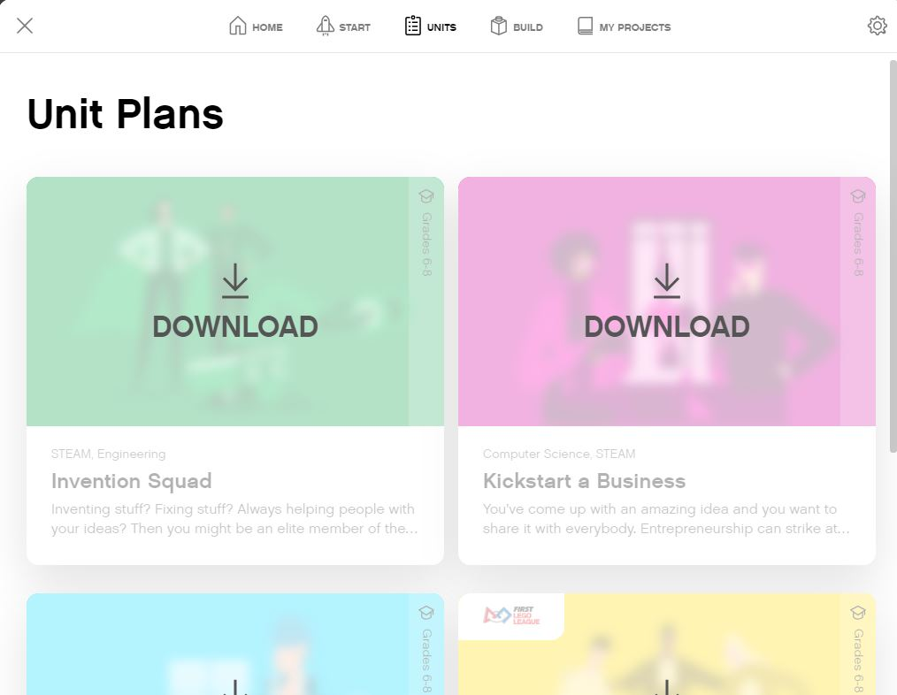
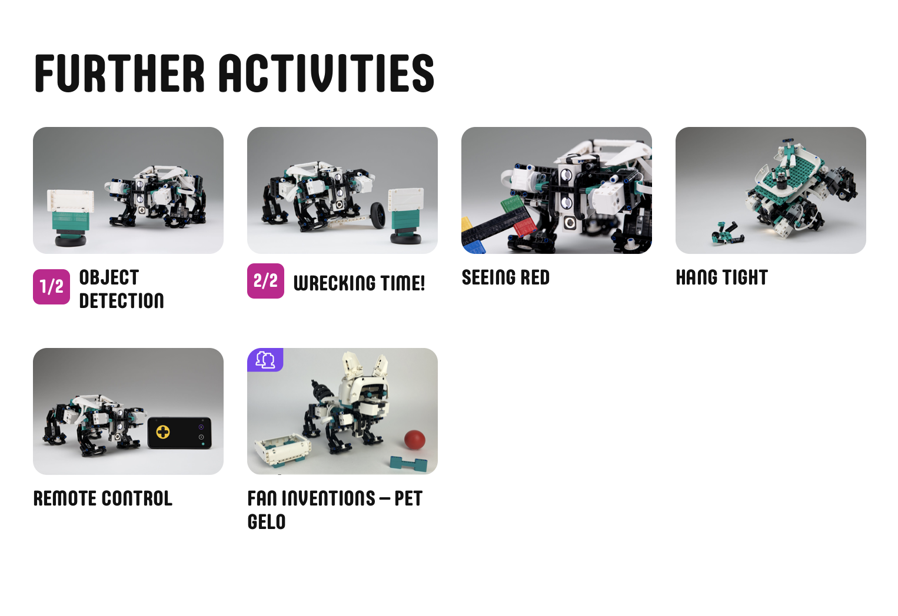
Adăugare conținut nou
În SPIKE Prime, poți descărca Unități de învățare noi
Curricula FIRST LEGO League este numită “Competition Ready’
În Robot Inventor, poți descărca ,,Further Activities” pentru modele principale sau apăsând pe Community Tab de pe ecranul principal

Slide 8
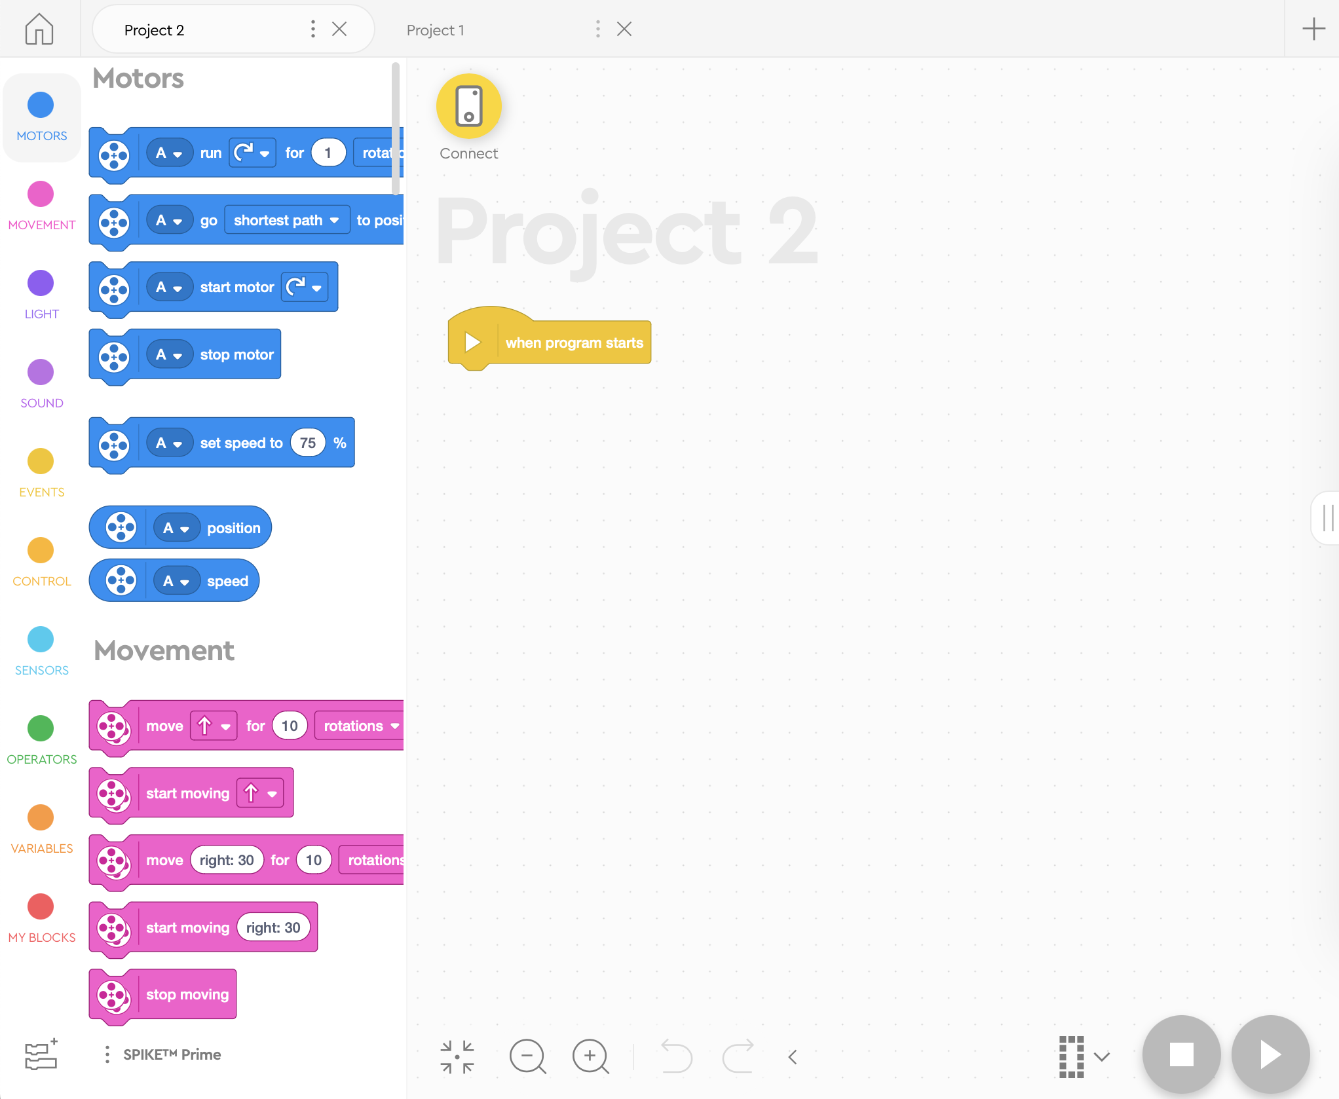
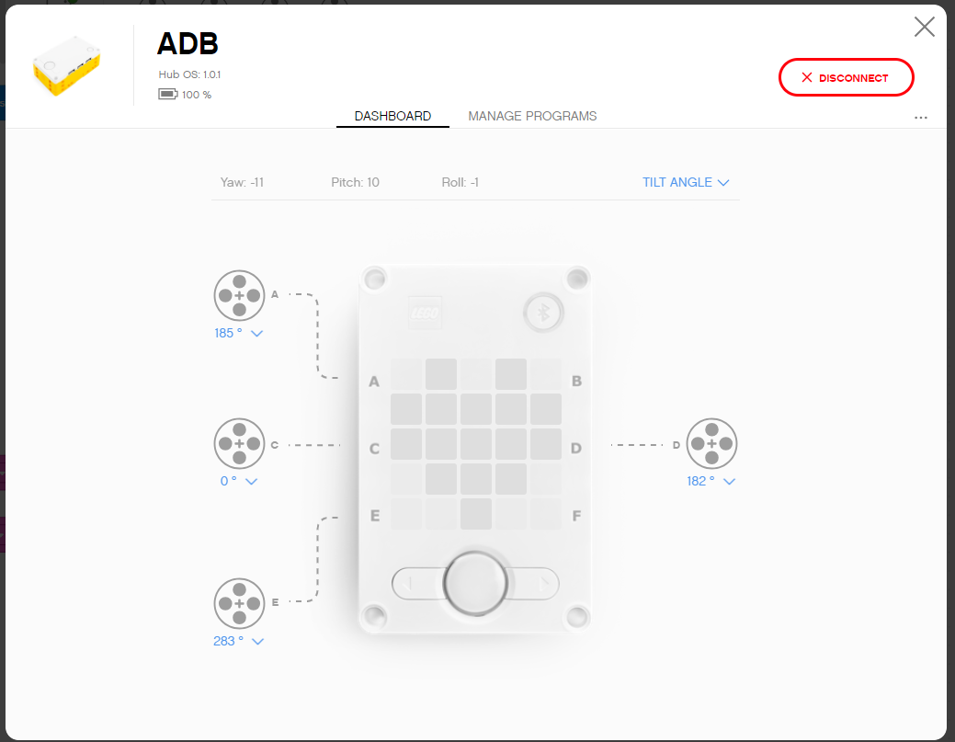
SPIKE PRIME: Comenzile esențiale ale planului de lucru
Înapoi Acasă
Dechidere Proiect
Proiect Nou
Proprietățile Proiectului Redenumire Proiect sau Mutare fișiere într-o altă locație (i.e. Save as)
Conectarea la Hub și Accesarea Dashboard-ului Hub-ului
Planul de programare
Extensii

Slide 9
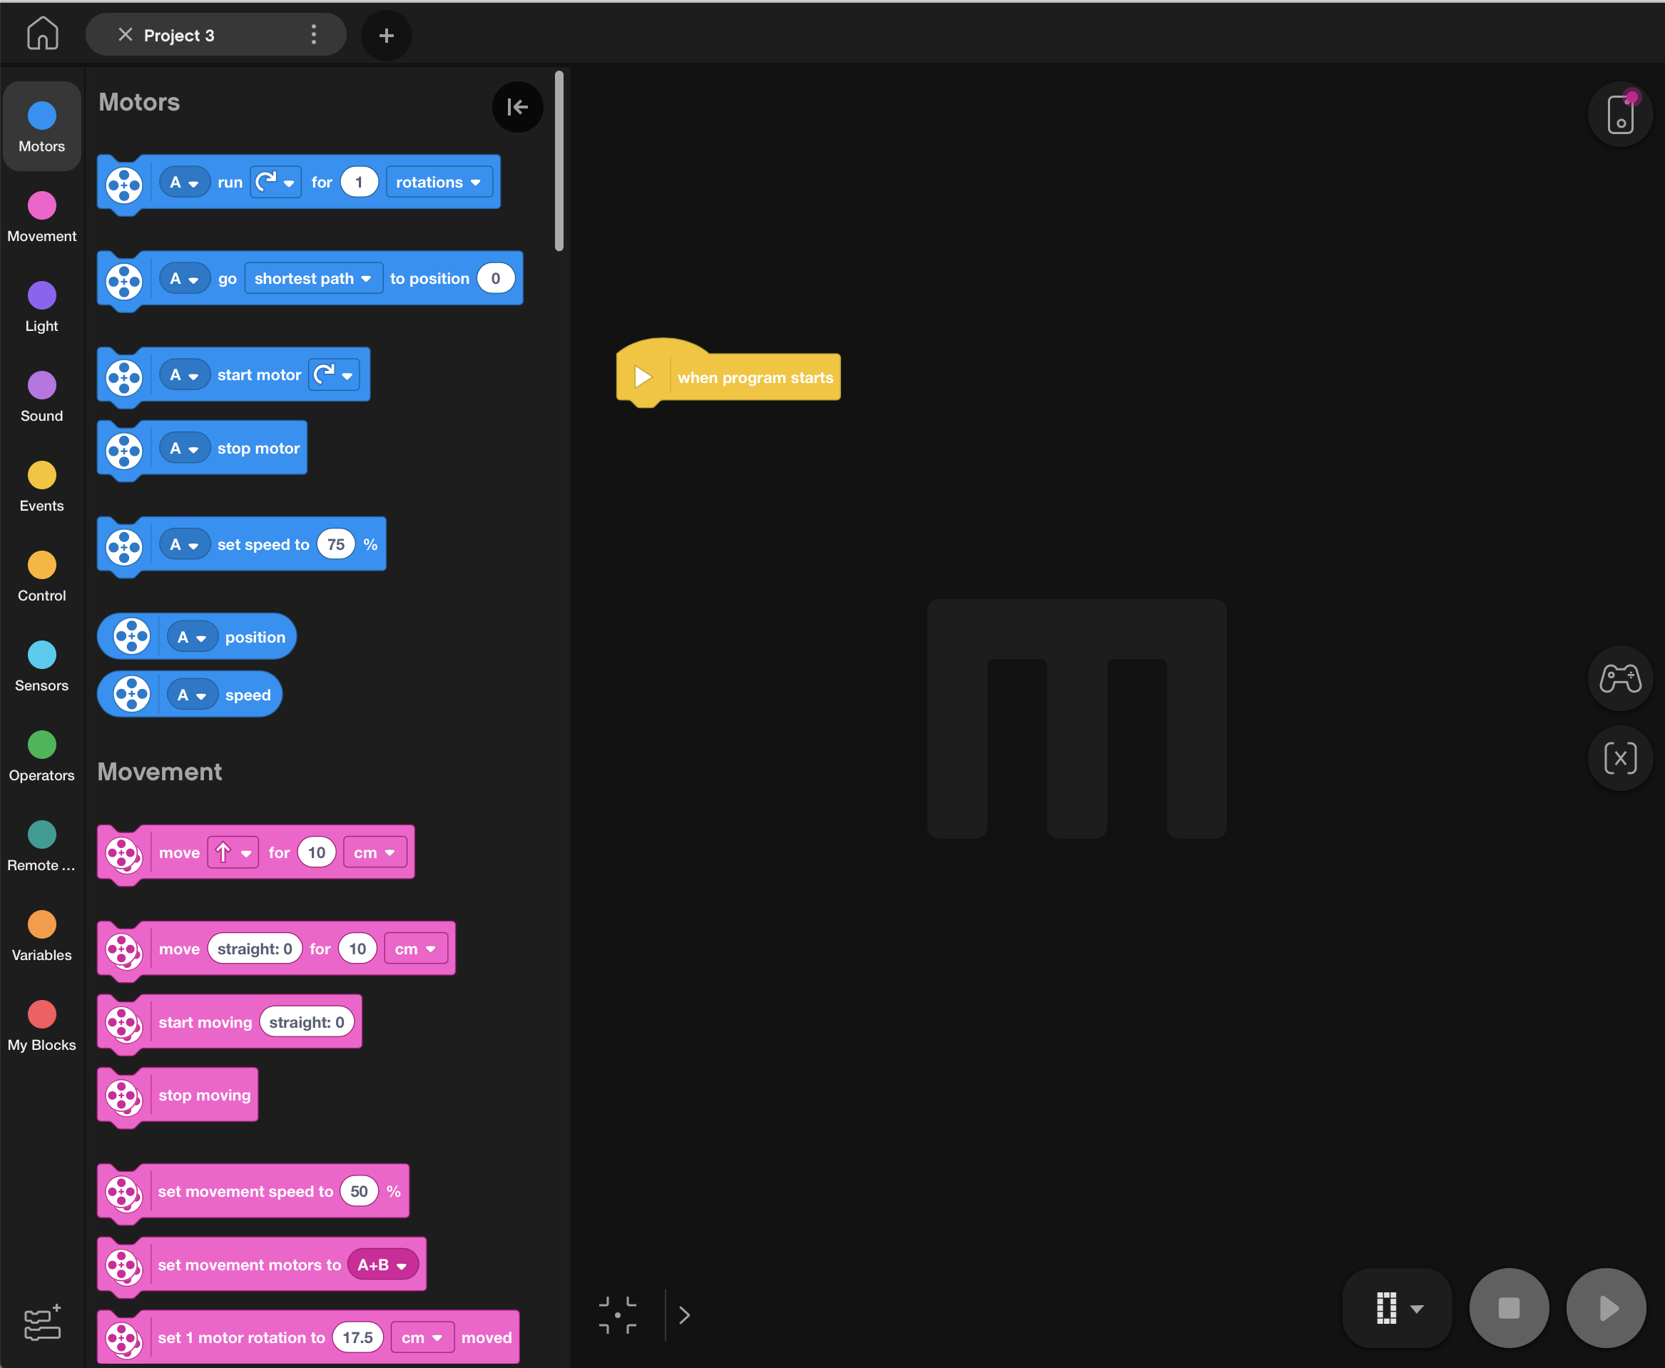
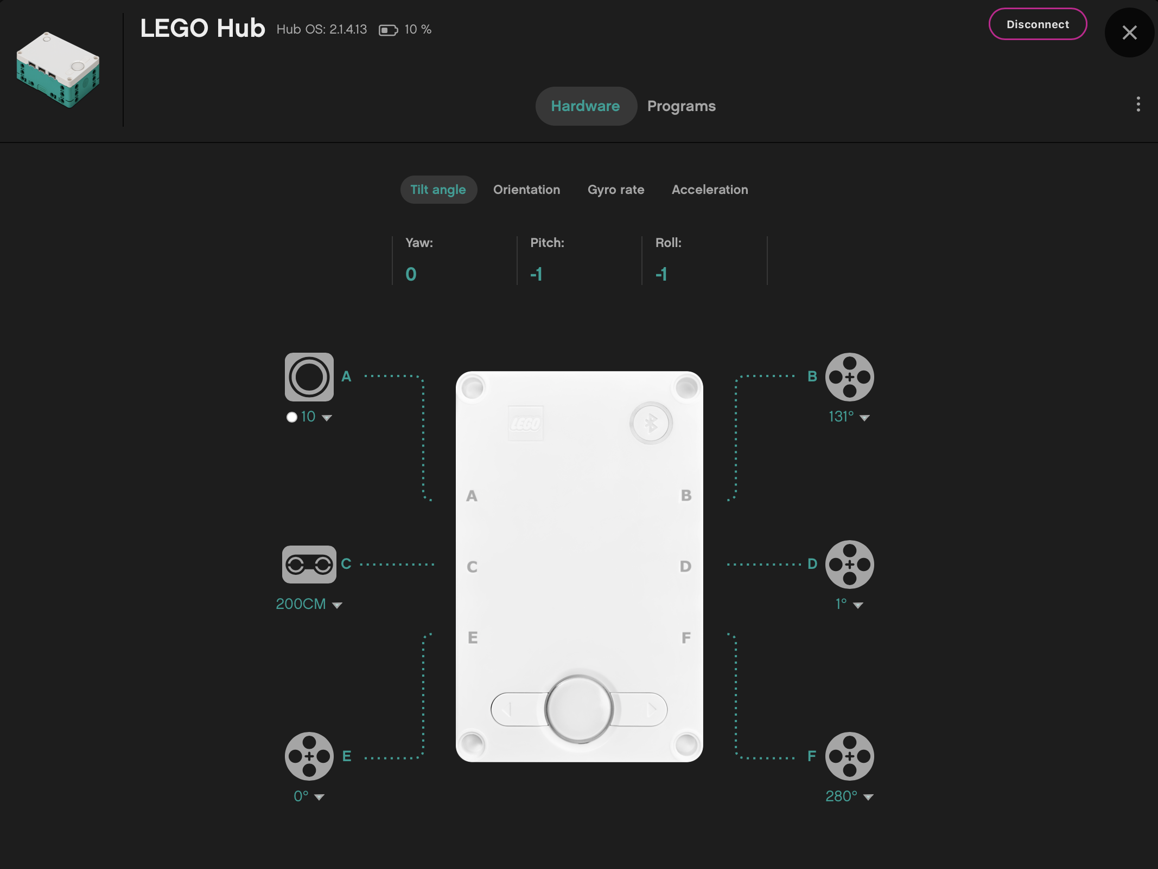
ROBOT INVENTOR: Comenzile esențiale ale planului de lucru
Proiecte deschise
Conectarea cu Hub-ul
Accesarea Dashboard-ului Hub-ului
Proprietățile proiectului și redenumirea Proiectului sau Salvare
Plan de programare
Descărcare Programe
Extensii

Slide 10
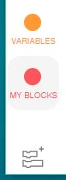
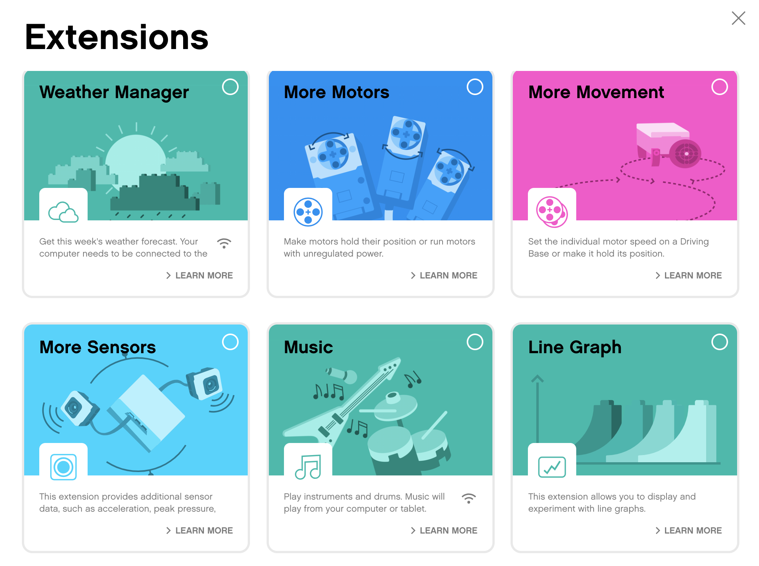
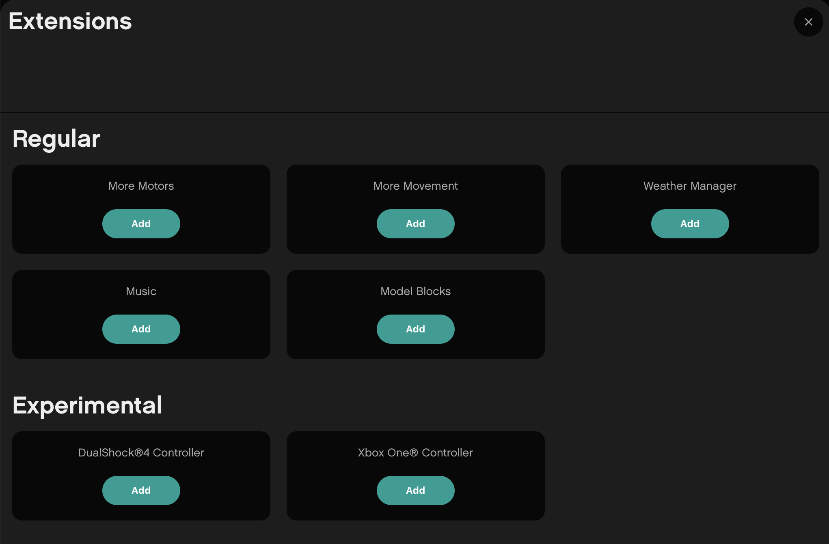
EXTENSIi: adăugarea mai multor comenzi (bloc-uri)
Când deschizi orice software, nu toate comenzile sunt activate.
Apasă pe iconița de Extensii din josul Paletei de block-uri
În lecțiile noastre, vom folosi comanda “More Motors” și “More Movement” destul de des
Aceste block-uri vor apărea în instanțe separate în Paleta de blocuri odată ce au fost descărcate.

Slide 11
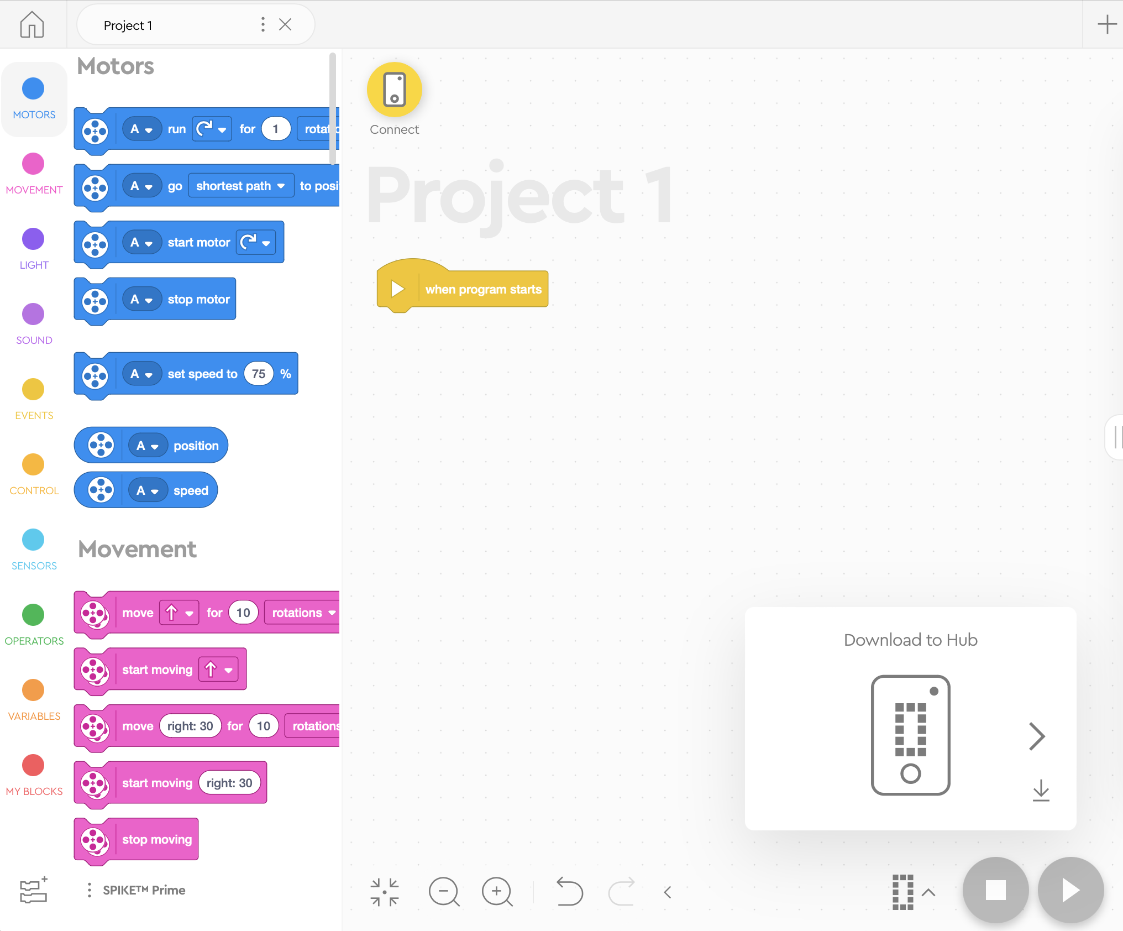
Planul de programare
Paleta de block-uri
Planul principal de programare este locul unde vei crea fiecare program (numit ‘Project’)
Toate blocurile de programare se regăsesc în paleta de bblock-uri din stânga
Iconița de conectare îți dă acces la Dashboard- ul Hub-ului
Iconița de descărcare te lasă să-ți alegi modul de descărcare
Dashboard-ul Hub-ului
Descarcare
Descărcare
Stop și Rulează

Slide 12
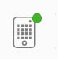
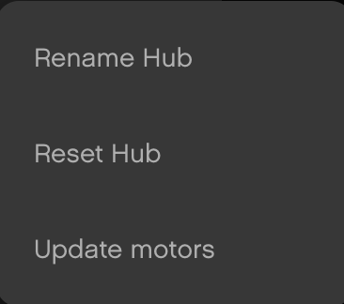
DASHBOARD-ul Hub-ului
Trebuie să conectezi Hub-ul pentru a avea acces la această secțiune (apasă pe iconița mică a Hub-ului)
Această secțiune este foarte utilă pentru a verifica:
Nivelul bateriei
Versiunii sistemului de operare a Hub-ului
Valorile senzorului giroscopic
Ce motoare și senzorii sunt conectate
Vedea valorile motoarelor și senzorilor în timp real
Apăsarea pe cele 3 puncte(…) îți permite să redenumești și să resetezi Hub-ul și să calibrezi motoarele
Comanda ,,Manage Programs” are o listă de programe de pe Hub (maximum of 20). Utilizează această secțiune pentru a schimba ordinea programelor.

Slide 13
Privire asupra Paletei comenzilor (BLOCK-uri) pentru SPIKE PRIME & ROBOT INVENTOR
Motors – Controlează un singur motor
Movement – Controlează două motoare în același timp cu sincronizare
Light – Programarea matricei LED 5X5
Sound – Emite sunete
Events - Evenimentele care se bazează pe acțiuni (e.g. sensor or timp)
Control – Instanțele Loops, if/else, etc.
Sensors – Citește valorile senzorilor
Operators – Mathematică și and logică
Variables – Stochează date în variabile sau în listă
My Blocks – Block-uri care se pot personaliza
More Movement – Blocuri de motoare suplimentare
More Motors – Block-uri de motoare suplimentare
Weather – Accesează informații despre vreme și prognoză
Music – Play musical notes and select instrument
More Sensors – Valori brute de culoare, accelerația
Music – Alege instrumente și tempo
Line Graph - Datalogging
Display – Afișează imaginile
Motors – Controlează un singur motor
Movement – Controlează două motoare în același timp cu sincronizare
Light – Programarea matricei LED 5X5
Sound – Emite sunete
Events – Evenimentele care se bazează pe acțiuni (e.g. sensor or timp)
Control – Instanțele Loops, if/else, etc.
Sensors – Citește valorile senzorilor
Operators – Mathematică și and logică
Variables – Stochează date în variabile sau în listă
My Blocks – Block-uri care se pot personaliza
More Movement – Blocuri de motoare suplimentare
More Motors – Block-uri de motoare suplimentare
Weather Manager – Accesează informații despre vreme și prognoză
Music – Emite sunete muzicale și poți alege instrumentul
Model Blocks – Block-uri specifice pentru cele 5 modele
DualShock 4 Controller
Xbox One Controller
SPIKE PRIME
ROBOT INVENTOR

Slide 14
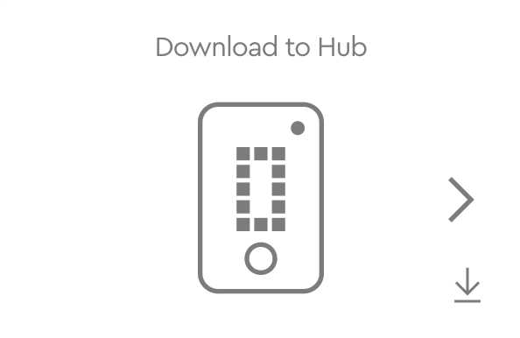
Descărcarea CODului în HUB
Descarcă: Programul rulează pe hub și o poate face în orice moment cu sau fără PC.
Utilizează săgeată dreapta pentru a selecta ce slot dorești să folosești pentru descărcarea programului (0-19).
Odată ce codul este pe Hub-ul tău, poți utiliza butoanele săgeți de pe hub pentru a alege corect numărul programului pe care vrei să-l rulezi.
Note: Echipele FIRST LEGO trebuie să-și descarce codul în hub. În meciurile robotului, echipele vor rula codul pe care l-au descărcat în Hub. Nu există o metodă pentru a recupera codul de pe hub dacă ai pierdut fișierul cu codul din calculator. Salvează des și păstrează mai multe salvări ale codului.

Slide 15
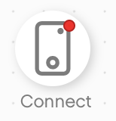
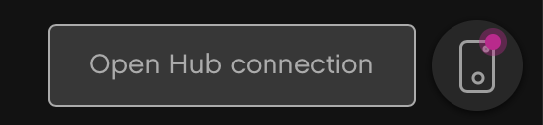
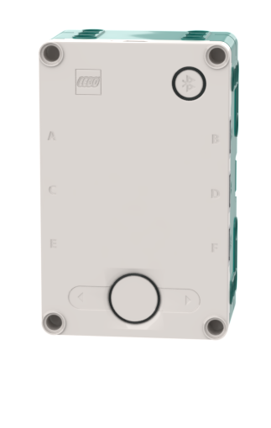
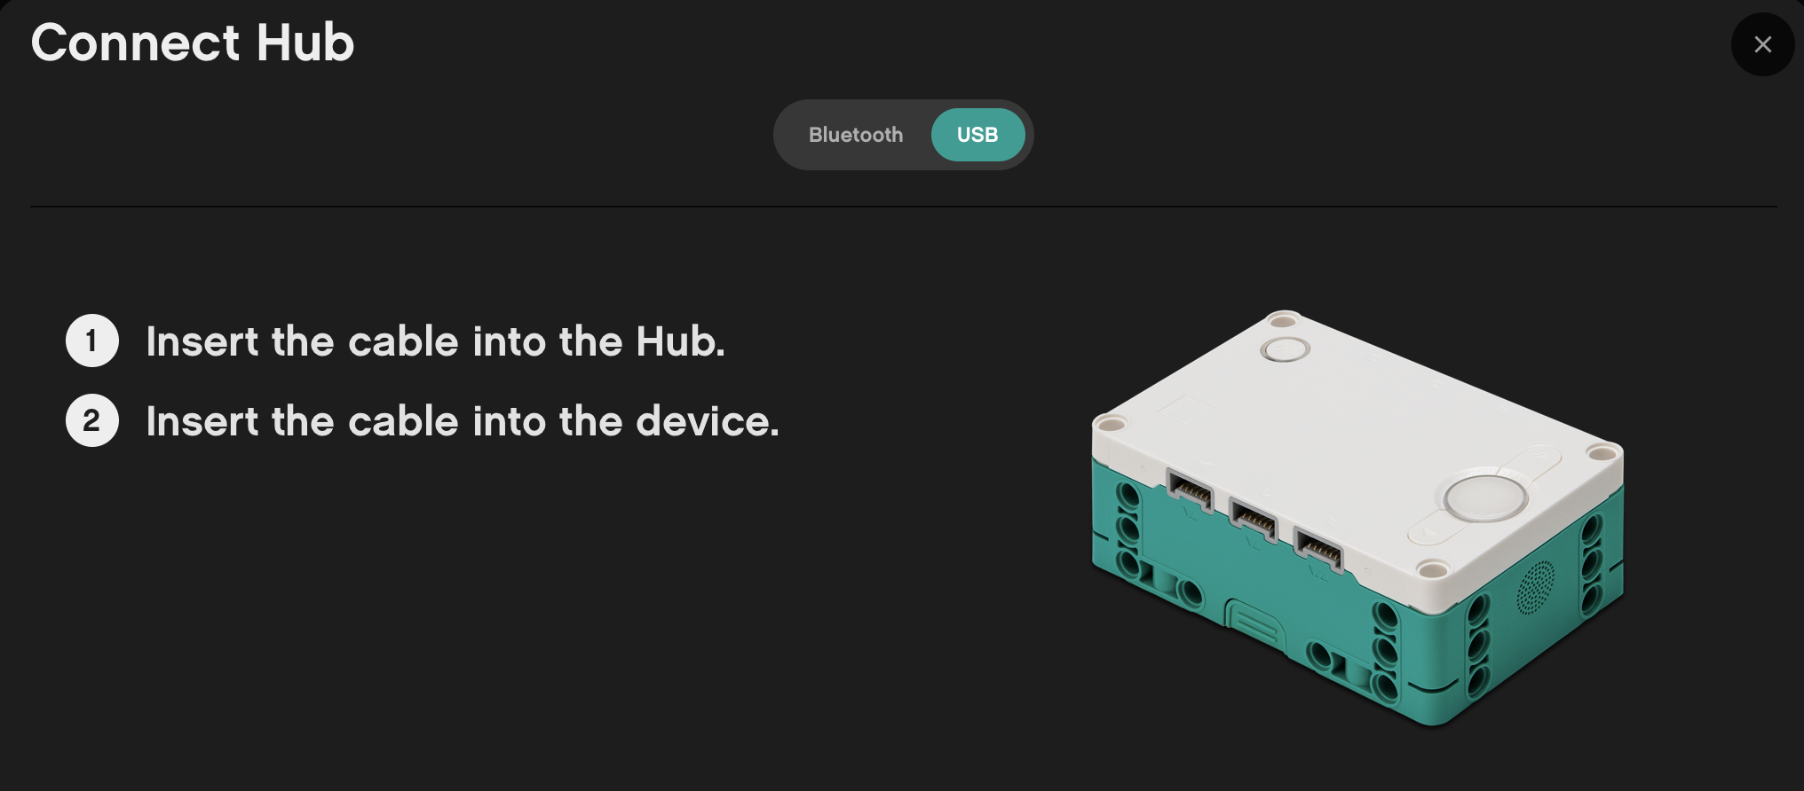
Connectarea la HUB
Atât SPIKE Prime cât și Robot Inventor, software-ul se va autoconecta la HUB dacă utilizezi un cablu USB
Pentru a conecta Hub-ul prin Bluetooth, apasă iconița din software. (iconița mică cu Hub)
Activează Bluetooth-ul prin apăsarea butonului de Bluetooth de pe Hub.
Hub-ul tău va apărea în lista jos. Selectează hub-ul tău.
Note: Echipelor FIRST LEGO League Teams li se va cere să nu folosească Bluetooth-ul în zona competiției. Ia cu tine un cablu USB la eveniment pentru a modifica codul tău.

Slide 16
CREDITS
Această lecție de SPIKE Prime a fost realizată de Sanjay Seshan și Arvind Seshan.
Mai multe lecții sunt disponibile pe www.primelessons.org
Această lecție a fost tradusă în limba romană de echipa de robotică FTC – ROSOPHIA #21455 RO20
This work is licensed under a Creative Commons Attribution-NonCommercial-ShareAlike 4.0 International License.

